Slide 1
벤디트 문제 (Bandit Problem)
Jinhyun Ahn

Slide 2
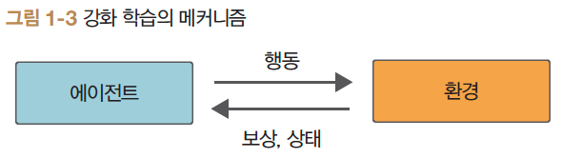
강화학습
에이전트(agent): 행동 주체 (e.g., 로봇)
에이전트는 환경(environment)에 놓여져, 환경의 상태(state)를 관찰하고, 상태에 적합한 행동(action)을 취함
행동을 취한 결과로 환경의 상태가 바뀜
에이전트는 환경으로부터 보상(reward)을 받음
보상은 행동에 대한 피드백일뿐 지도학습의 레이블(정답)과 다름
강화학습의 목표: 에이전트가 얻는 보상의 총합을 극대화하는 행동 패턴을 익히는 것

Slide 3
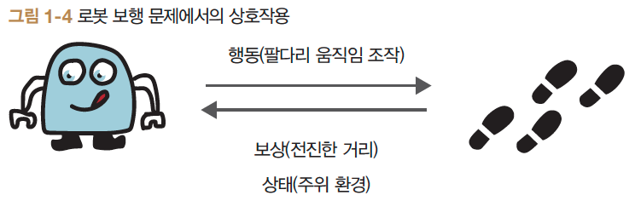
강화학습의 예

Slide 4
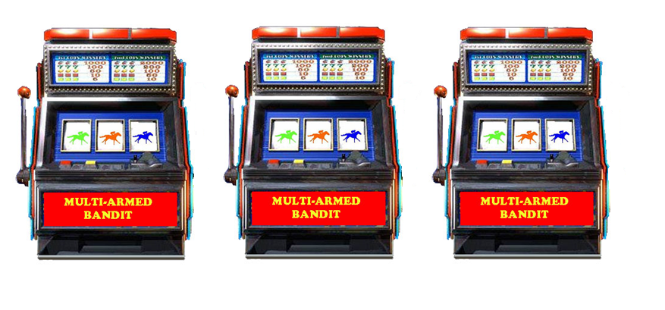
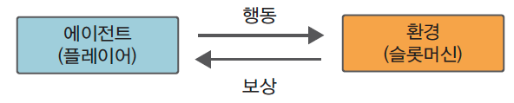
밴디트 문제(bandit problem)
밴디트 = 슬롯머신
손잡이를 당기면 그림들이 한꺼번에 바뀌고, 바뀐 그림들의 조합에 따라 얻는 코인의 액수가 정해짐
Multi-armed bandit problem
행동 = 여러 슬롯머신들 중 한 대를 선택
보상 = 코인
에이전트가 어떤 행동을 취하면 환경의 상태가 바뀜
밴디트 문제에서는 슬롯머신들의 확률 성정에 변화가 없음

Slide 5
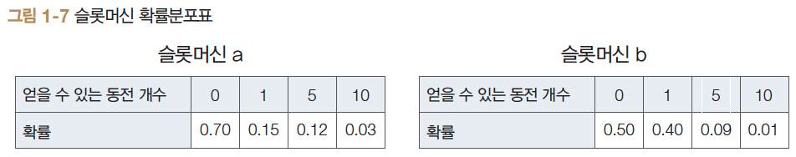
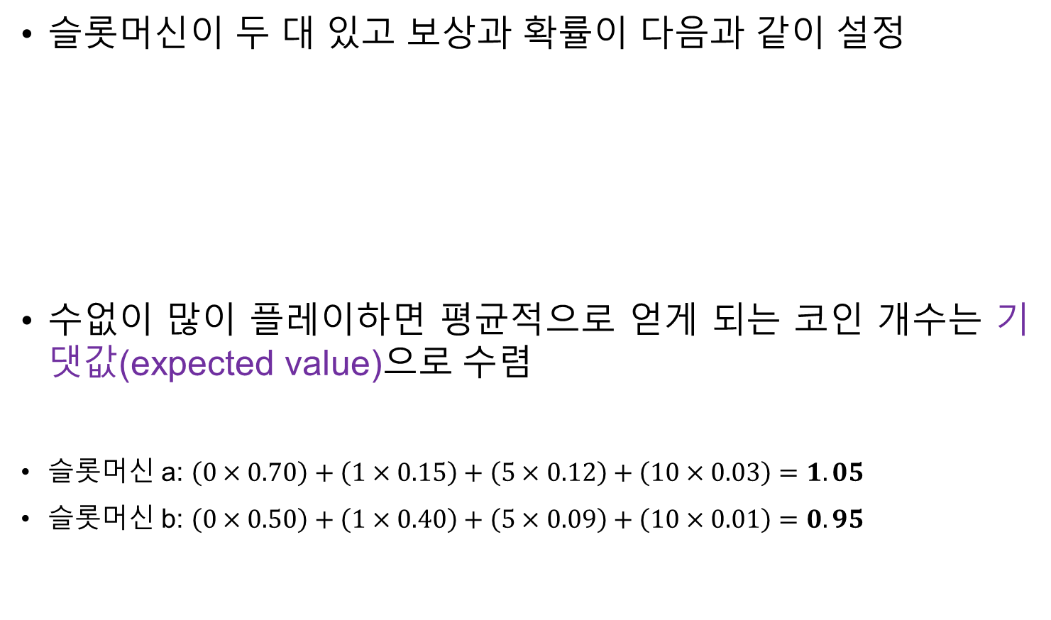
좋은 슬롯머신이란?
슬롯머신이 두 대 있고 보상과 확률이 다음과 같이 설정
수없이 많이 플레이하면 평균적으로 얻게 되는 코인 개수는 기댓값(expected value)으로 수렴
슬롯머신 a: $\left(0×0.70\right)+\left(1×0.15\right)+\left(5×0.12\right)+\left(10×0.03\right)=1.05$
슬롯머신 b: $\left(0×0.50\right)+\left(1×0.40\right)+\left(5×0.09\right)+\left(10×0.01\right)=0.95$
보통을 이런 확률분포를 플레이어가 알 수 없음

Slide 6
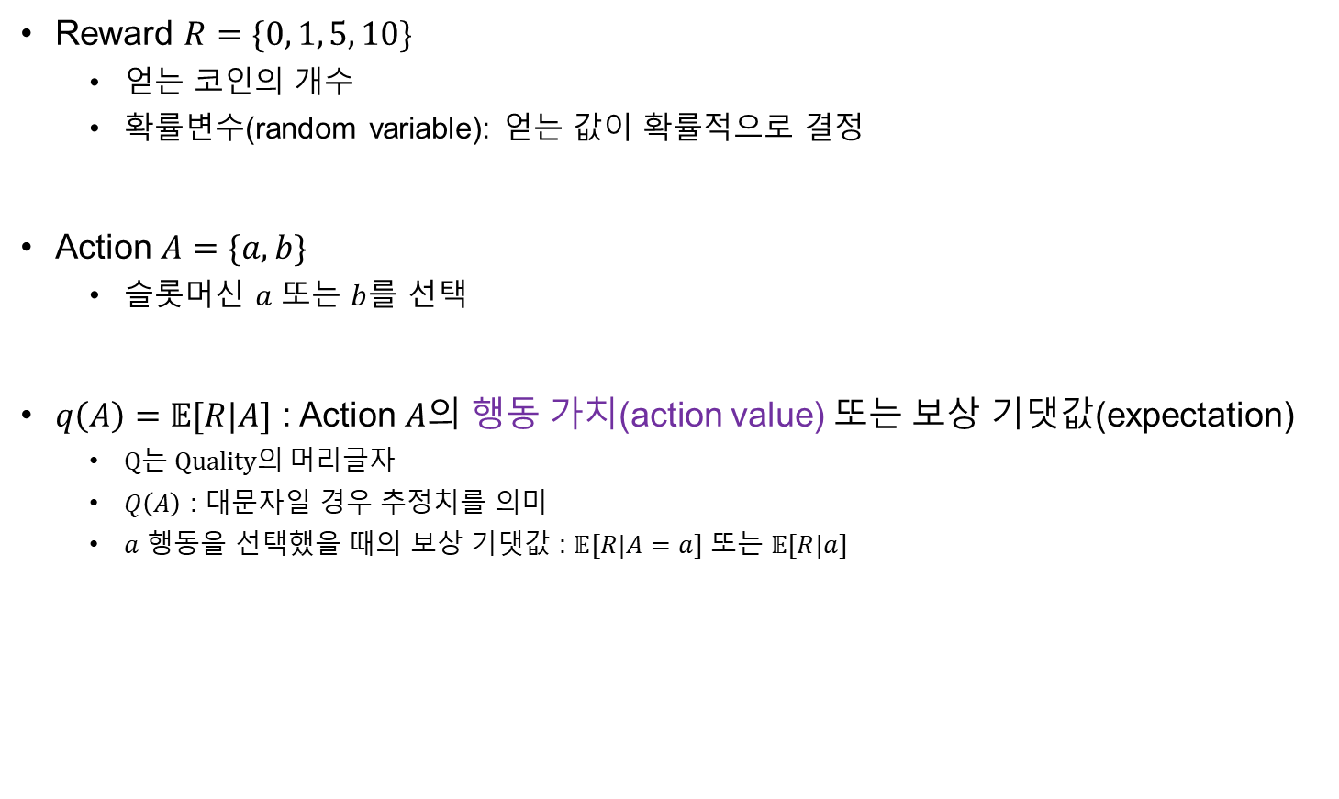
수식으로 표현하기
Reward $R=\{0, 1, 5, 10\}$
얻는 코인의 개수
확률변수(random variable): 얻는 값이 확률적으로 결정
Action $A=\{a, b\}$
슬롯머신 $a$ 또는 $b$를 선택
$q\left(A\right)=𝔼[R|A]$ : Action $A의$ 행동 가치(action value) 또는 보상 기댓값(expectation)
Q는 Quality의 머리글자
$Q\left(A\right)$ : 대문자일 경우 추정치를 의미
$a$ 행동을 선택했을 때의 보상 기댓값 : $𝔼[R|A=a]$ 또는 $𝔼[R|a]$

Slide 7
밴디트 알고리즘
만약 각 슬롯머신의 가치(보상 기댓값)을 알면 플레이어는 가장 좋은 슬롯머신을 고를 수 있음
그러나 플레이어는 각 슬롯머신의 가치를 알 수 없음
따라서 플레이어는 각 슬롯머신의 가치를 추정해야 함
예를 들어,
어떤 슬롯머신을 플레이한 후 코인 1개를 얻었음
코인 1개는 단서일 뿐이고 이 보상을 단서로 삼아 플레이어 스스로 추론하고 판단해야 함
Notes:
지도학습과의 차이?

Slide 8
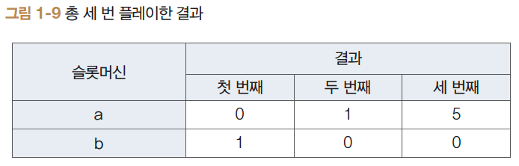
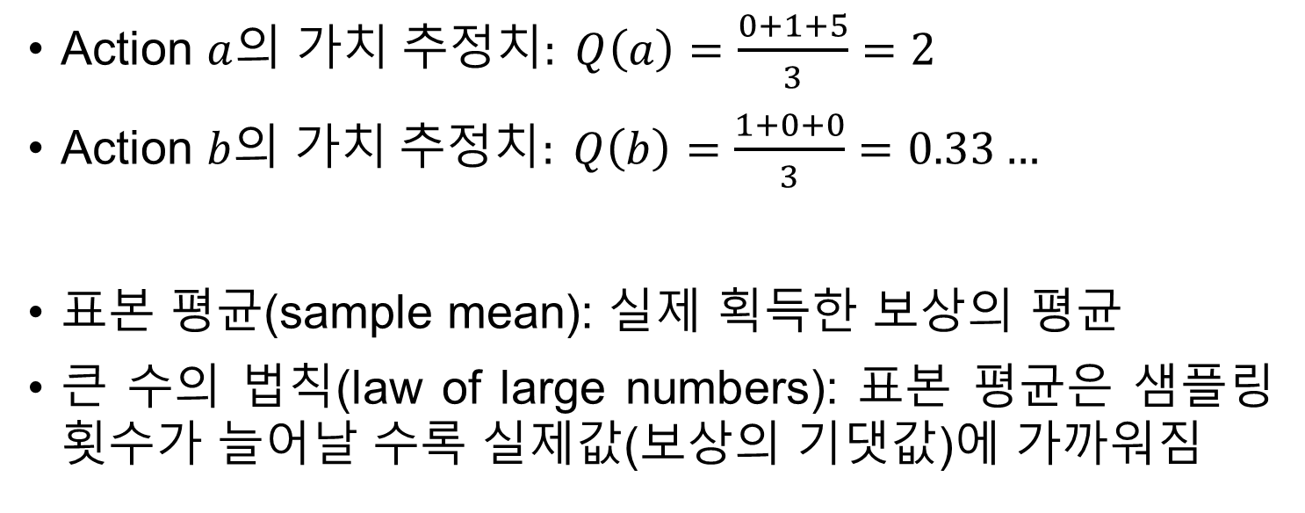
밴디트 알고리즘 – 가치추정
얻은 코인의 개수
Action $a$의 가$치 추정치: Q\left(a\right)=\frac{0+1+5}{3}=2$
Action $b$의 가$치 추정치: Q\left(b\right)=\frac{1+0+0}{3}=0.33…$
표본 평균(sample mean): 실제 획득한 보상의 평균
큰 수의 법칙(law of large numbers): 표본 평균은 샘플링 횟수가 늘어날 수록 실제값(보상의 기댓값)에 가까워짐
Notes:
첫 번째 플레이만 했을 때는 b가 더 좋을 것이라고 추정

Slide 9
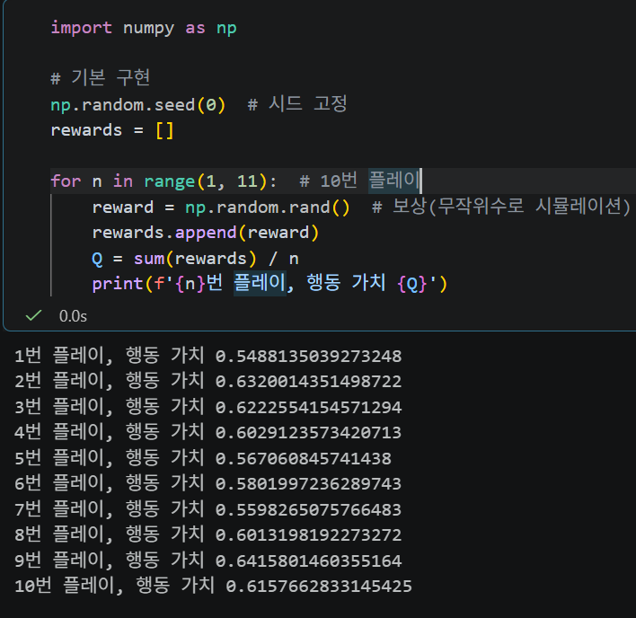
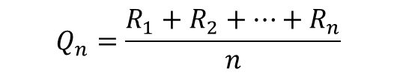


평균을 구하는 코드
하나의 행동(슬롯머신 한 대만 선택)만을 $n$번 플레이했을 때의 행동 가치 추정치
$n$개의 보상에 대한 표본 평균
$$Q_{n}=\frac{R_{1}+R_{2}+…+R_{n}}{n}$$
$R_{i}$:= i번째 플레이 시 받는 보상
플레이 횟수가 늘어날수록 메모리와 계산량이 커짐

Slide 10
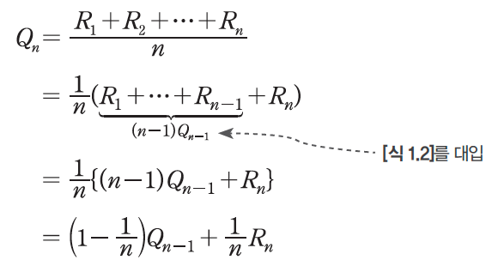
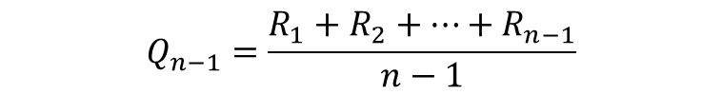

평균을 구하는 코드를 개선
$n−1$ 번째 시점의 행동 가치 추정치
양변에 (n-1)을 곱함
$Q_{n}$을 다시 작성하여 $Q_{n}과$ $Q_{n−1}과$의 관계 도출
$$Q_{n−1}=\frac{R_{1}+R_{2}+…+R_{n−1}}{n−1}$$
$${R_{1}+R_{2}+…+R_{n−1}=(n−1)Q}_{n−1}$$
[식 1.2]

Slide 11
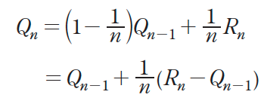
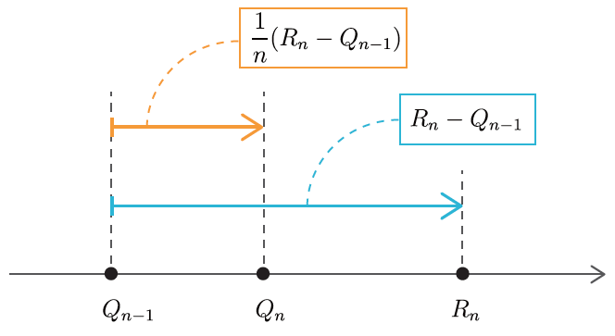
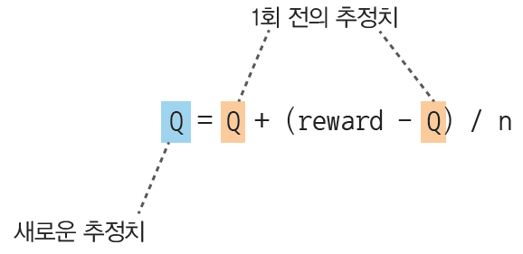
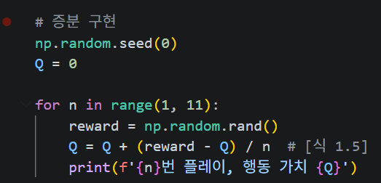
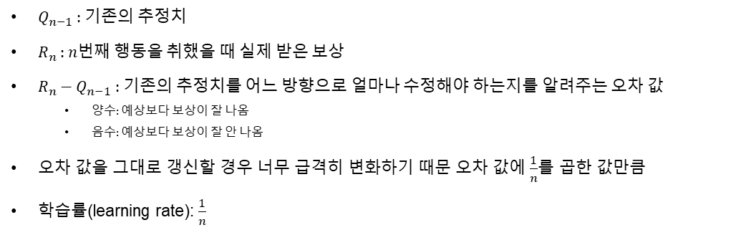
증분 구현(incremental implementation)
$Q_{n−1}$ : 기존의 추정치
$R_{n}$ : $n$번째 행동을 취했을 때 실제 받은 보상
$R_{n}−Q_{n−1}$ : 기존의 추정치를 어느 방향으로 얼마나 수정해야 하는지를 알려주는 오차 값
양수: 예상보다 보상이 잘 나옴
음수: 예상보다 보상이 잘 안 나옴
오차 값을 그대로 갱신할 경우 너무 급격히 변화하기 때문 오차 값에 $\frac{1}{n}$를 곱한 값만큼
학습률(learning rate): $\frac{1}{n}$
오차

Slide 12
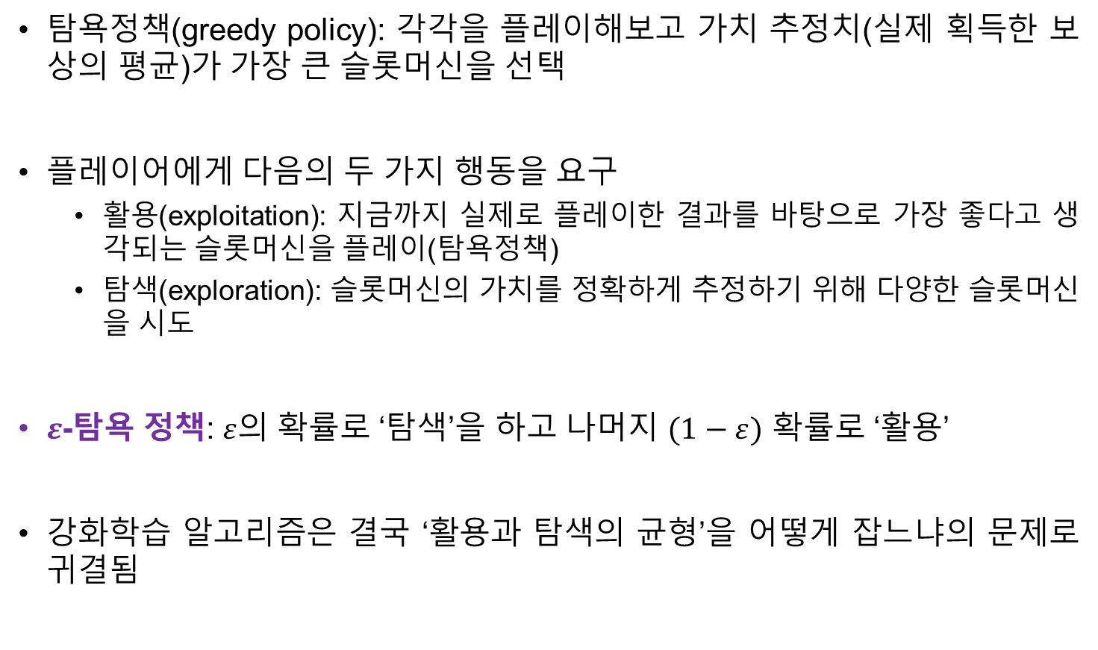
플레이이가 어떤 전략을 취해야 하는가?
탐욕정책(greedy policy): 각각을 플레이해보고 가치 추정치(실제 획득한 보상의 평균)가 가장 큰 슬롯머신을 선택
플레이어에게 다음의 두 가지 행동을 요구
활용(exploitation): 지금까지 실제로 플레이한 결과를 바탕으로 가장 좋다고 생각되는 슬롯머신을 플레이(탐욕정책)
탐색(exploration): 슬롯머신의 가치를 정확하게 추정하기 위해 다양한 슬롯머신을 시도
$ε$-탐욕 정책: $ε$의 확률로 ‘탐색’을 하고 나머지 $(1−ε)$ 확률로 ‘활용’
강화학습 알고리즘은 결국 ‘활용과 탐색의 균형’을 어떻게 잡느냐의 문제로 귀결됨

Slide 13
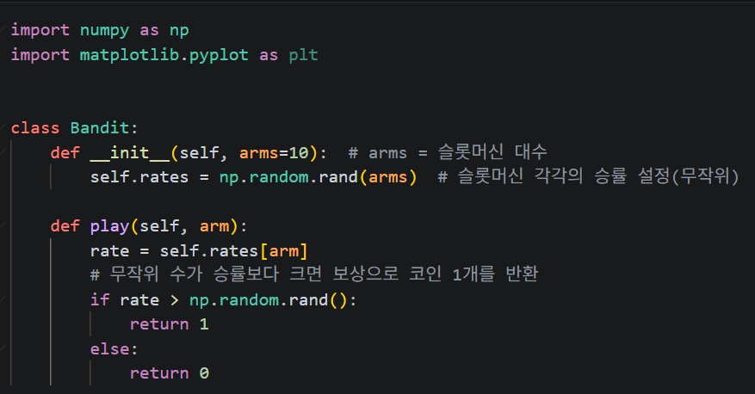
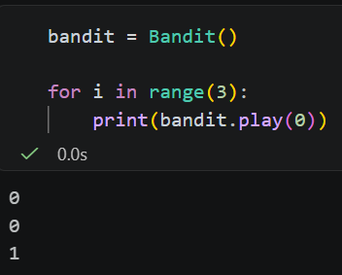
벤디트 알고리즘 구현: 슬롯머신 클래스
조건 단순화: 슬롯머신을 플레이하면 승리(1)와 패배(0) 중 하나를 보상으로 얻음

Slide 14
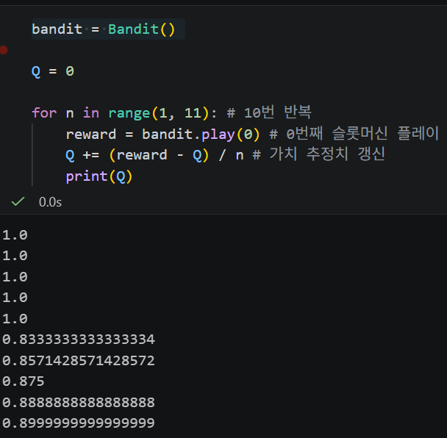
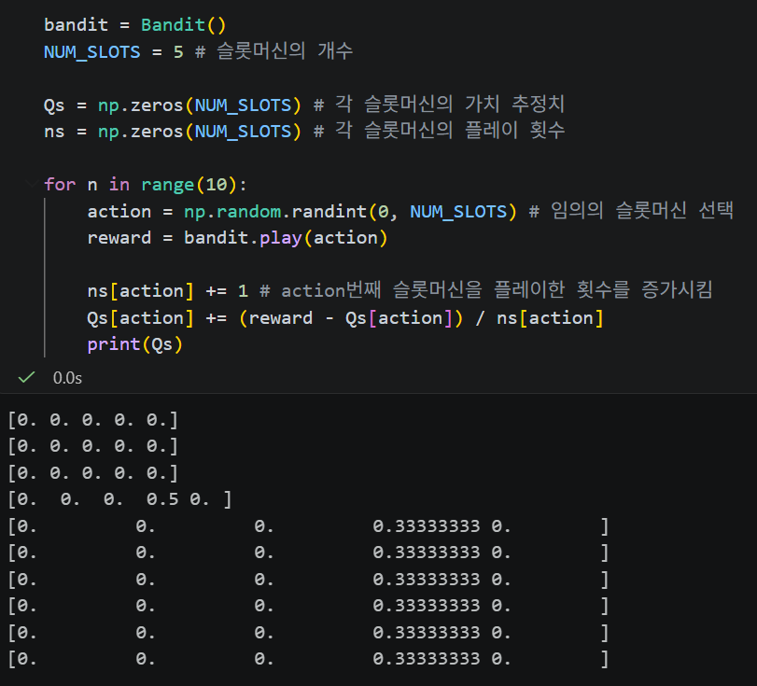
각 슬롯머신의 가치 추정치를 구함

Slide 15
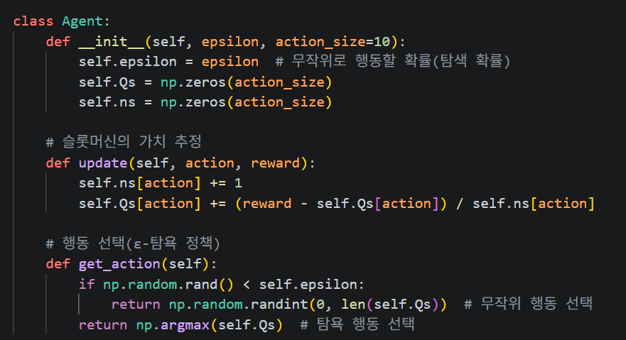
에이전트 구현

Slide 16
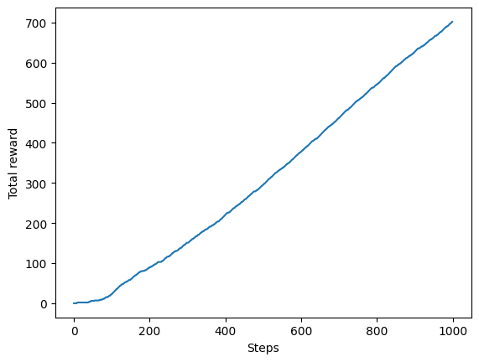
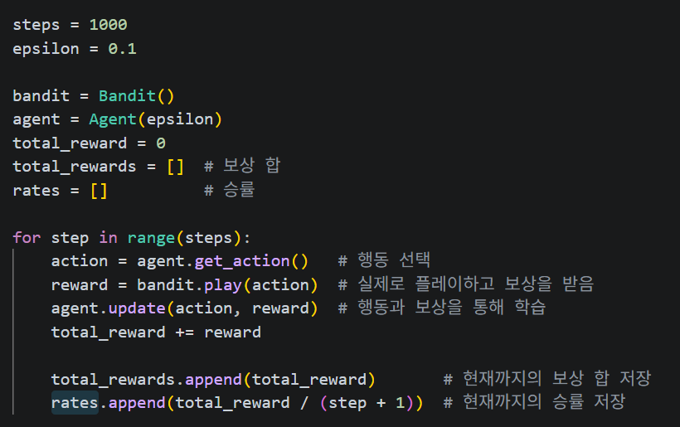
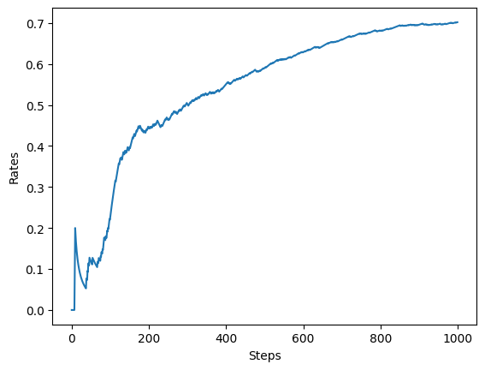
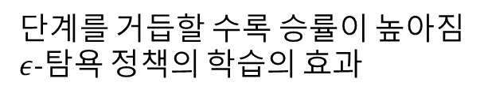
행동 실행
단계에 따른 보상 총합
단계별 승률
단계를 거듭할 수록 승률이 높아짐
$ε$-탐욕 정책의 학습의 효과

Slide 17
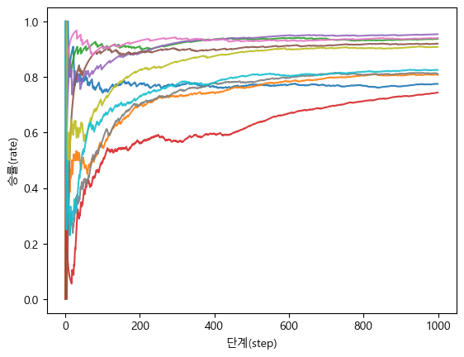
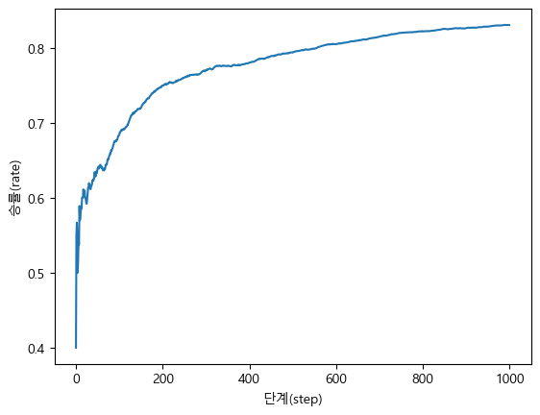
실험할 때마다 결과가 다름
무작위성
한번의 실험만으로 판단하는 것은 의미가 없고 알고리즘의 ‘평균적인 우수성’을 평가해야 함
10번 실험의 결과를 모두 표현
10번 실험의 결과의 평균

Slide 18
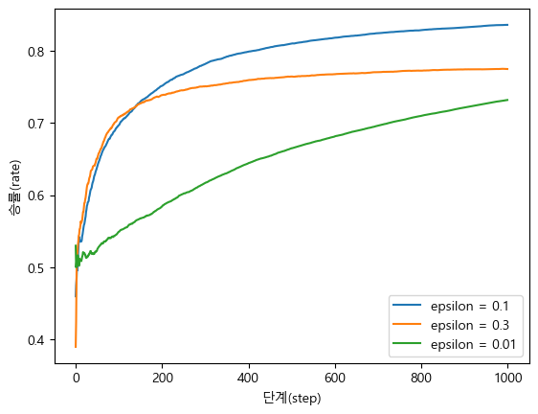
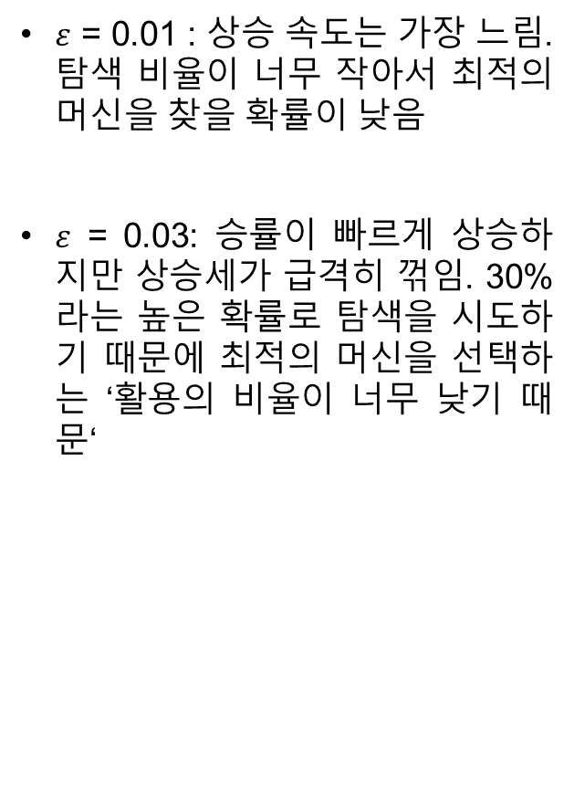
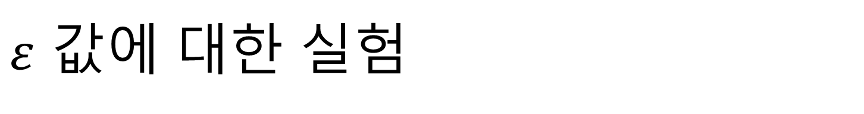
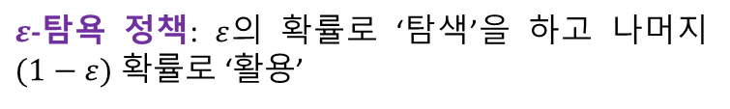
$ε$ 값에 대한 실험
$ε$-탐욕 정책: $ε$의 확률로 ‘탐색’을 하고 나머지 $(1−ε)$ 확률로 ‘활용’
$ε$ = 0.01 : 상승 속도는 가장 느림. 탐색 비율이 너무 작아서 최적의 머신을 찾을 확률이 낮음
$ε$ = 0.03: 승률이 빠르게 상승하지만 상승세가 급격히 꺾임. 30%라는 높은 확률로 탐색을 시도하기 때문에 최적의 머신을 선택하는 ‘활용의 비율이 너무 낮기 때문‘
100회 반복의 평균

Slide 19
비정상 문제
지금까지 다룬 벤디트 문제는 정상문제(stationary problem)에 속함
정상문제: 보상의 확률분포가 변하지 않는 문제
즉, 슬롯머신의 속성은 한번 설정되면 에이전트가 플레이하는 동안 절대 변하지 않음

Slide 20
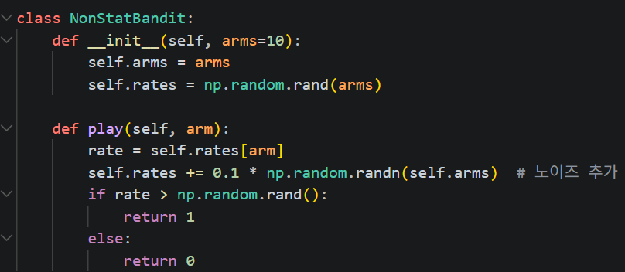
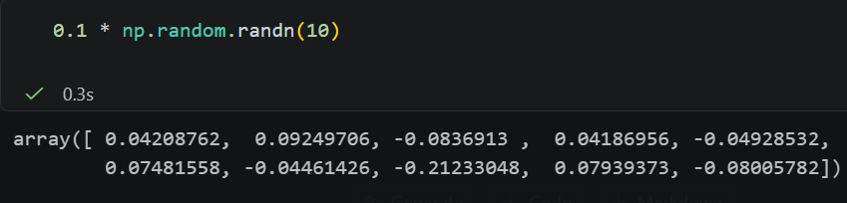
비정상 문제
Bandit 클래스에 코드를 한 줄 추가하여 플레이할 때마다 self.rates에 작은 노이즈를 추가

Slide 21
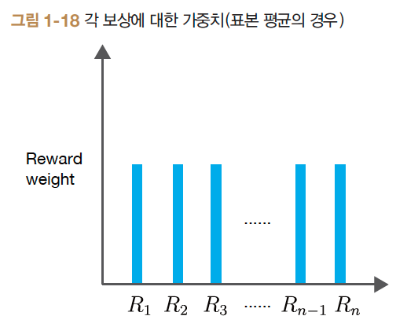
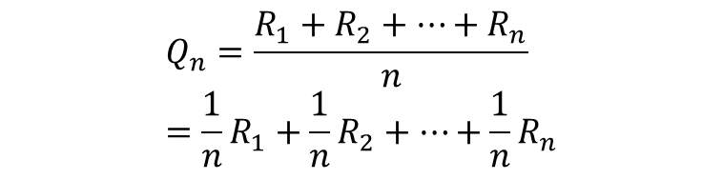

정상 문제 복습
슬롯머신의 가치를 추정: 보상의 평균
$\frac{1}{n}$을 각 보상에 대한 ‘가중치’로 볼 수 있음
$$Q_{n}=\frac{R_{1}+R_{2}+…+R_{n}}{n}=\frac{1}{n}R_{1}+\frac{1}{n}R_{2}+…+\frac{1}{n}R_{n}$$
새로 얻은 보상이든 오래전에 얻은 보상이든 모두 동등하게 취급
비정상 문제에서는 시간이 흐르면 환경(슬롯머신)이 변하기 때문에 과거 데이터(보상)의 중요도는 점점 낮아져야 함

Slide 22
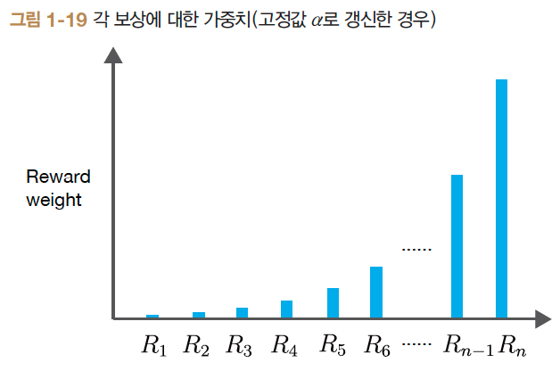
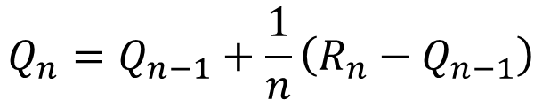

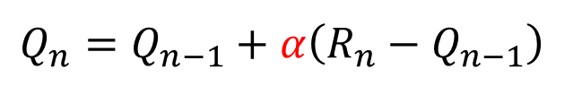
비정상 문제를 풀기 위해서
증분방식의 행동 가치 추정치
$\frac{1}{n}$를 $α$라는 고정값으로 바꿈 $(0<α<1)$
$$Q_{n}=Q_{n−1}+\frac{1}{n}\left(R_{n}−Q_{n−1}\right)$$
$$Q_{n}=Q_{n−1}+α\left(R_{n}−Q_{n−1}\right)$$
오래전에 받은 보상일수록 가중치가 지수적(exponential)으로 작아짐

Slide 23
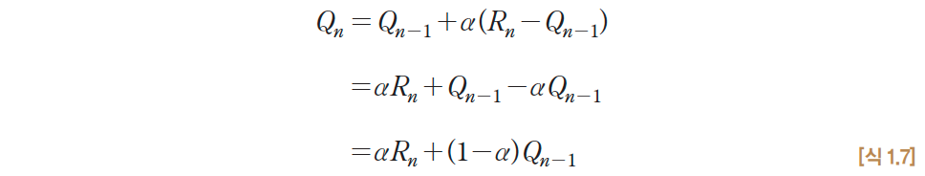
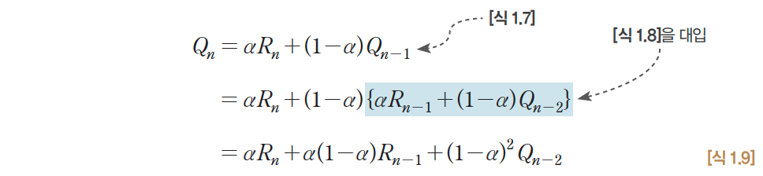


기하급수적인 가중치가 만들어지는 이유
식을 변형
$n$에 $n−1$를 대입
위의 전개를 $n$번 반복
지수 이동 평균 (exponential moving average)

Slide 24
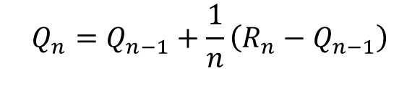
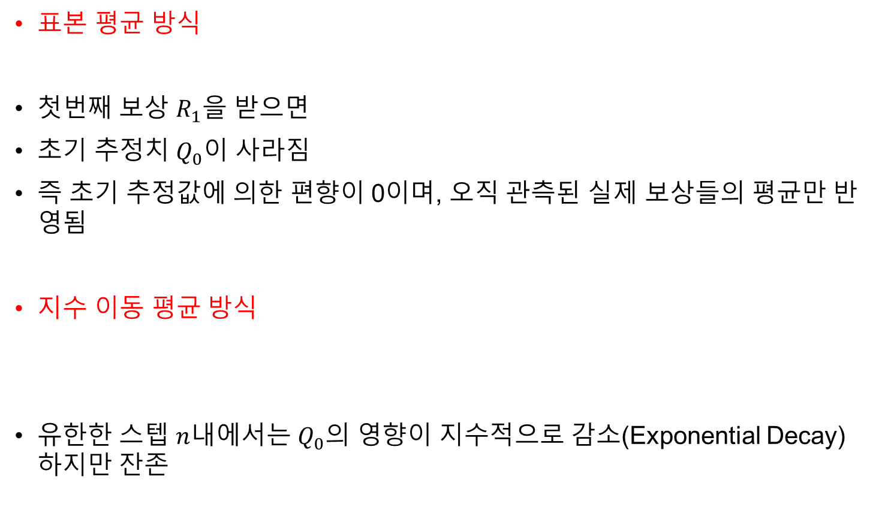
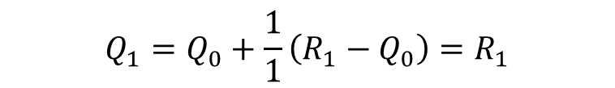
학습결과의 편향의 관점에서
$$Q_{n}=Q_{n−1}+\frac{1}{n}\left(R_{n}−Q_{n−1}\right)$$
표본 평균 방식
첫번째 보상 $R_{1}$을 받으면
초기 추정치 $Q_{0}$이 사라짐
즉 초기 추정값에 의한 편향이 0이며, 오직 관측된 실제 보상들의 평균만 반영됨
지수 이동 평균 방식
유한한 스텝 $n$내에서는 $Q_{0}$의 영향이 지수적으로 감소(Exponential Decay)하지만 잔존
$$Q_{1}=Q_{0}+\frac{1}{1}\left(R_{1}−Q_{0}\right)=R_{1}$$

Slide 25


비정상 문제 풀기
추정치의 가중치를 고정값 $α$로 갱신

Slide 26

표본 평균과 지수 이동 평균 비교

